Slide 1
日本の再処理計画
夢破れてなお
2020年原水爆禁止世界大会
国際シンポジウム
核兵器廃絶と日本のプルトニウム
田窪雅文
核情報 http://kakujoho.net

Slide 2
なぜ再処理か
問題 （と思われた）
ウラン資源は希少 ＋ 原子力発電が世界で急速に増える
ウランが枯渇する！
燃えるウラン235を使う軽水炉ではダメ 天然ウランに0.7％だけ
燃えないウラン238から原子炉で生じるプルトニウムの利用が必要
解決策 （のはずだった） 米国主導
高速増殖炉の夢 使った以上のプルトニウムを生み出す
↑初期装荷燃料用プルトニウムが必要：軽水炉使用済燃料再処理
ウランは枯渇せず、問題自体が消滅
増殖炉技術も難しく「解決」の夢もシャボン玉のごとく消える
ここで再処理構想は破綻

Slide 3
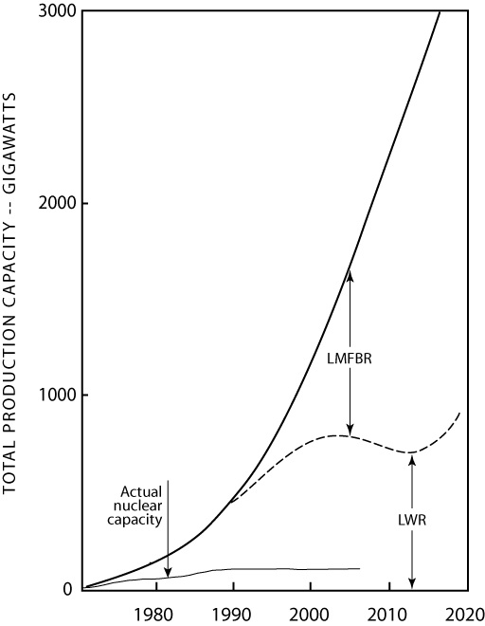
1970年代の予測：ウラン枯渇➡高速増殖炉が支配的に
単位：GWe(百万kW)
←米国原子力委員会予測 1974年
2010年米国だけで2300Gwe
100万kW 級2300基分
2300基分
米国2018年現在
軽水炉
基数：99基
高速増殖炉 ゼロ
3分の２
高速増殖炉
http://www.world-nuclear.org/information-library/country-profiles/countries-t-z/usa-nuclear-power.aspx
実際の
原子力発電
容量
軽水炉
米国の電力全部を発電できる容量
U.S.
実際の米国の原子力発電容量

Slide 4
撤退を知らない日本
1974年インド核実験の警鐘 民生用プルトニウム使用
米国 1976年選挙でカーター政権登場
原子力先進国での見直し：「高速増殖炉経済性なし」との結論
つまり日本の再処理計画は破綻 (再処理は元々、高速増殖炉用)
日本はそれでも
（69年から 英仏再処理委託）
77年 東海再処理工場試運転開始 ☚カーター政権中止要請
93年 六ヶ所再処理工場建設開始 97年完成予定 約8トン/年
95年 もんじゅナトリウム火災：つまり再綻綻！ ➡2018年廃炉決定
97年 プルサーマル計画発表 ウランとプルトニウム混ぜたMOX燃料
2010年までに16-18基導入 年間7-11トンの消費計画
↑六ヶ所運転正当化、だが
*MOX燃料は低濃縮ウラン燃料の10倍のコスト

Slide 5
世界では軍事用は頭打ち、民生用が急速に伸びて
軍事用を凌駕
単位：トン
民生用プルトニウム
軍事用プルトニウム
運用中核弾頭のなか
（3㎏/発と想定）
2018年末
民生用
約300トン
軍事用
220トン
プルトニウム
民生用
~ 65,000 warheads
ピーク時
約6万5000発
運用中核弾頭に

Slide 6
再処理継続国 5カ国
核兵器保有国4カ国（仏・ロ＋印・中） + 日本
[IAEA INFCIRC/549 reports] + IPFM Global Fissile Material Report 2015 update for India]
単位：トン
赤字 外国顧客用再処理も
分離済み民生用プルトニウム
ベルギー、ドイツ、スイス撤退
オランダ（50万ｋWe) 唯一の仏再処理顧客国
+インド (~6 トン )
+中国 (0.04 トン
2016年に報告中止
英国 軽水炉用閉鎖済み
ガス炉用今年閉鎖予定
ロシア 将来の高速増殖炉用に保管
日本 軽水炉用
フランス 軽水炉用

Slide 7
それでも日本は不退転の決意
現状
再稼働MOX炉 4基（年間消費2トン分）
保有量:約46トン(5700発分以上)
22年初頭 六ヶ所運転開始➡25年度フル操業7t/年計画
運転開始の主な理由
使用済み燃料の行き場がない
再処理前提のため原発のプール容量が小さい
再処理工場に運び出せ が、工場のプールも満杯 運転を！
惰性・面子 間違ったと言えない
MOX製造工場がない
日本の保有量(トン）
英 | 21.2 | +0.6=21.8
仏 | 15.5
国内 | ９
合計 | 45.7 | +0.6=46.3
建設遅延は不幸中の幸い
六ヶ所再処理工場が予定通り建設・運転ならいまごろ
＋約160トン

Slide 8
再処理工場の役割：ごみを一時貯蔵後分別して中間貯蔵
再処理工場＝ゴミ分別工場
図解
再処理ｖｓ直接処分
受け入れプール
3000トン
他の廃棄物
再処理工場
プルトニウム
（＋ウラン）
高レベル廃棄物
ガラス固化体
（中間貯蔵）
MOX使用
原子炉
使用済み燃料
使用済みMOX燃料
最終処分場
代替方法
乾式貯蔵の後
直接処分
＊安上り
中間貯蔵
（湿式・乾式）
敷地内・外
直接処分

Slide 9
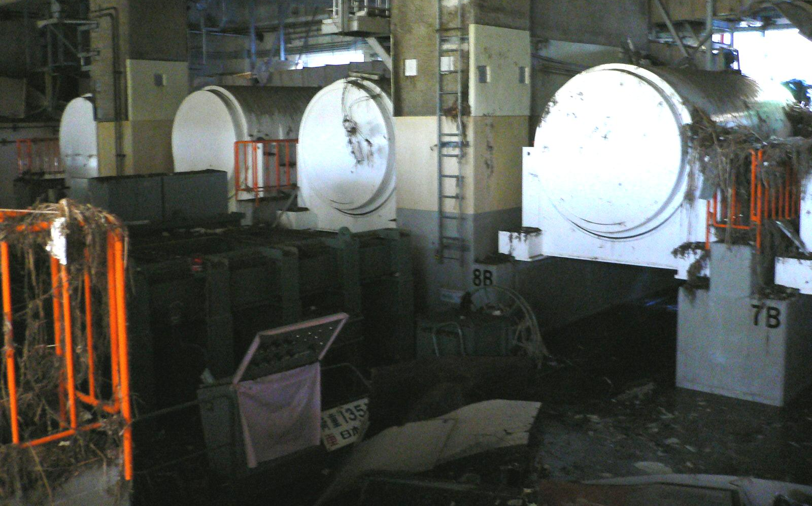
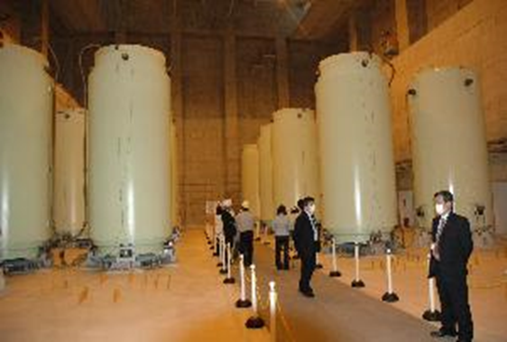
ほとんどの国は直接処分・原発敷地内乾式貯蔵
日本では福島第一と東海第二
海藻
福島第一:9基 408体
1995年～
津波の後
Tokai
東海第二 24基許可 2001年～
21基設置（2018年3月現在） 15基使用中
米国コネティカット・ヤンキー(古い写真）d picture)

Slide 10
福島第一4号機プールの教訓：冷却水喪失➡
詰込み状態だとプール火災危険大➡乾式貯蔵へ
田中前委員長 乾式貯蔵推進
5年程度プールで冷却した燃料は
空冷式のキャスクに移動を！
更田現委員長も乾式推進
安全性強化
再処理の正当性の根拠を崩す
現在
敷地外 むつ （3000トン） 完成 新規制基準適合性審査中
原発敷地内計画 事実上合格 伊方（500トン）
審議中 浜岡（400トン） 玄海（440トン）

Slide 11
六ヶ所軽視の例 トリチウム放出量比較
単位：ベクレル
政府・原燃の説明が
ない
福島タンク保管量
30年放出計画？ |  | 860兆
六ヶ所再処理工場海洋放出 福島総量と比較
放出実績 425トン処理 | アクティブ試験 2006-08年 | 2150兆 | 2.5倍
 | 2017年10月 | 523兆 | 60%
フル操業 （800トン/年） 年間 海洋放出計画 | 年間海洋放出 管理目標 | 9700兆 | 約10倍
 | アクティブ試験からの比例計算 |  | 約5倍？
 | 経産省推定 | １京８０００兆 | 約20倍
日本原燃社長＝ 元福島第一廃炉推進カンパニー・プレジデント兼
廃炉・汚染水対策最高責任者

Slide 12
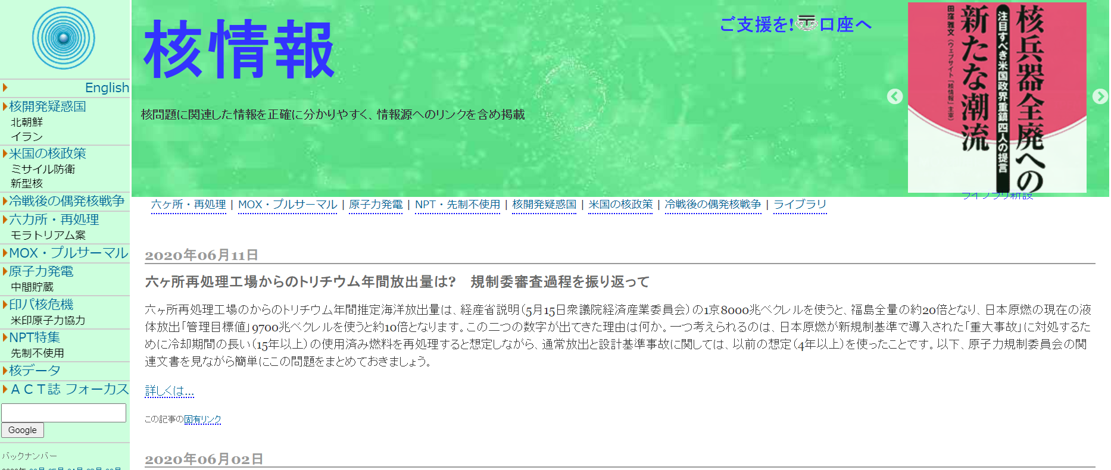
ありがとうございました。
詳しくは
核情報 http://kakujoho.net/
をご覧ください
協力：フランク・フォンヒッペル＆カン・ジョンミン

